Slide 1
Ciné Délices
Présentation Sprint 0 - Phase de Conception
🎬 Mariage du Cinéma et de la Gastronomie 🍽️

Slide 2
Plan de Présentation
1. Introduction & Contexte
2. Cahier des Charges
* Vision & Objectifs
* Fonctionnalités MVP
* Public cible
3. Architecture & Arborescence
4. Wireframes & Navigation
5. Design System & Identité Visuelle
6. Maquettes Haute Fidélité
7. Base de Données
* Modèle Conceptuel (MCD)
* Modèle Logique (MLD)
* Modèle Physique (MPD)
8. Conclusion & Prochaines Étapes

Slide 3
1. Introduction
**Le Projet Ciné Délices** 🎬🍽️
Concept :
Une plateforme web innovante qui marie le Cinéma et la Gastronomie
Objectif :
Permettre aux fans de reproduire les plats iconiques de leurs films et séries préférés
Valeur Ajoutée :
Expérience immersive combinant culture pop et cuisine
Communauté de cinéphiles gourmands
Recettes authentiques liées aux œuvres cinématographiques

Slide 4
L'Équipe
Lead Backend
Architecture & API
Lead Frontend
UX & Intégration
DevOps
CI/CD & Déploiement
Design/UX
Identité & Maquettes

Slide 5
2. Cahier des Charges - Vision
Vision du Projet
Créer une plateforme complète permettant de :
Découvrir des recettes inspirées du cinéma
Explorer le catalogue par film ou par recette
Suivre des instructions détaillées étape par étape
Partager ses créations culinaires
Gérer un espace personnel (favoris, profil)
**Approche MVP** :
Focus sur les fonctionnalités essentielles pour valider le concept

Slide 6
2.1 Fonctionnalités MVP
Fonctionnalités Principales
🔐 **Authentification sécurisée**
* Inscription/Connexion
* Gestion de profil
📖 **Catalogue de recettes**
* Recherche et filtres
* Navigation par film
📄 **Fiches recettes**
* Ingrédients complets
* Instructions détaillées
⚙️ **Back-office Admin**
* Gestion du contenu

Slide 7
2.2 Public Cible
Profil des Utilisateurs
**Amateurs de pop-culture** (16-50+ ans)
* Cinéphiles passionnés
* Fans de séries TV
**Cuisiniers amateurs**
* Débutants cherchant des recettes guidées
* Expérimentés en quête d'inspiration
**Communautés en ligne**
* Partage sur réseaux sociaux
* Création de contenu culinaire

Slide 8
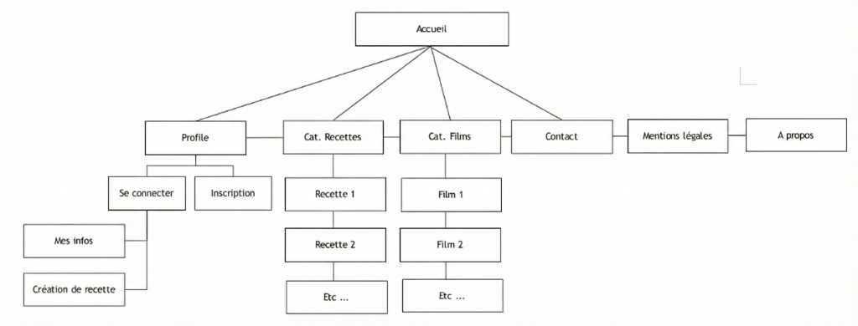
3. Architecture & Arborescence
Structure du Site
Navigation intuitive organisée en 4 sections principales :
**Accueil**
* Point d'entrée central
* Mise en avant des recettes
**Catalogue**
* Double entrée : Recettes / Films
* Filtres et recherche
**Espace Membre**
* Profil utilisateur
* Favoris
* Ajout de recettes
**Administration**
* Gestion globale du contenu

Slide 9
4. Wireframes & Navigation
Phase de Wireframing
Objectifs :
Définir la structure de chaque page
Optimiser l'expérience utilisateur
Valider les parcours de navigation
Pages Wireframées :
Page d'accueil
Catalogue recettes
Fiche recette détaillée
Page de connexion/inscription
Espace membre
Back-office admin
*(Voir les wireframes détaillés dans le dossier 03)*

Slide 10
5. Design System - Identité Visuelle
Palette de Couleurs
Ambiance "Salle Obscure" élégante :
**Or Cinéma** (#D4AF37)
* Titres et éléments premium
* Mise en valeur
**Rouge Tapis** (#8B0000)
* Accents et call-to-action
* Éléments importants
**Noir Profond** (#1A1A1A)
* Fond principal (mode sombre)
* Contraste optimal
Philosophie :
Élégance cinématographique moderne

Slide 11
5.1 Design System - Typographie
Choix Typographiques
**Bebas Neue** (Titres)
* Impact visuel fort
* Évoque les affiches de cinéma
* Caractères majuscules
**Montserrat** (Corps de texte)
* Excellente lisibilité
* Style moderne et épuré
* Parfaite pour le web
Hiérarchie :
Titres H1 : Bebas Neue, 48-54pt
Titres H2 : Bebas Neue, 36-42pt
Corps : Montserrat, 16-18pt

Slide 12
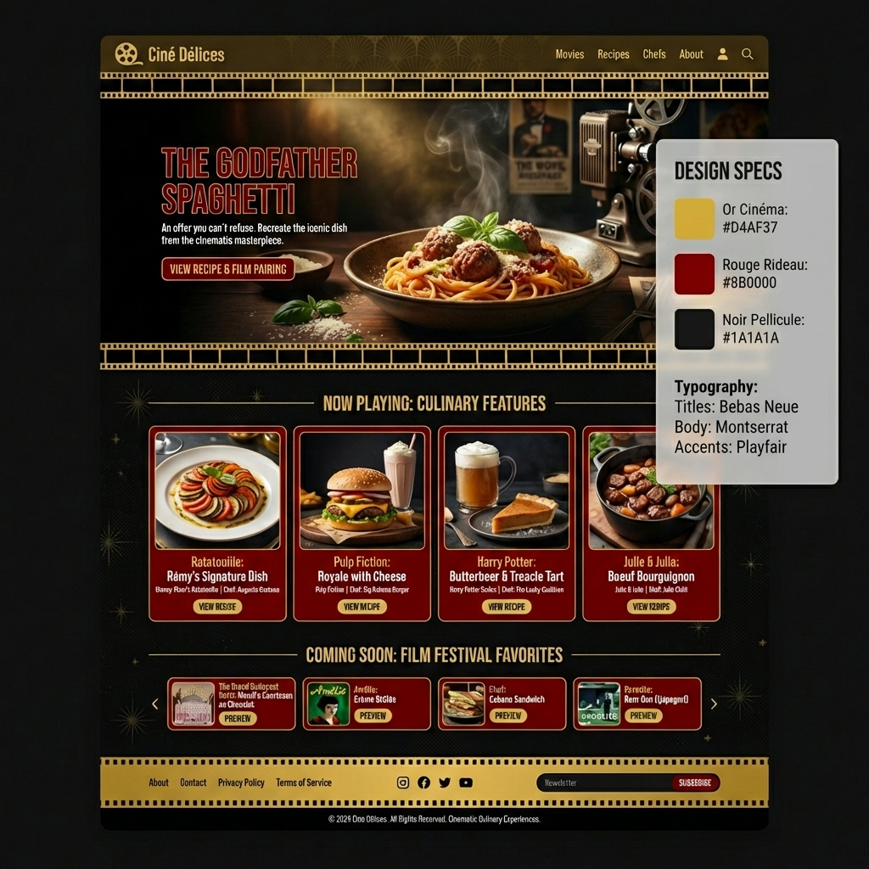
6. Maquettes - Page d'Accueil
Design de la Page d'Accueil
Caractéristiques :
Immersion immédiate
Visuels style "Affiche de film"
Mise en avant des recettes populaires
Navigation intuitive
Mode sombre pour l'ambiance
Éléments clés :
Hero section impactante
Grille de recettes en vedette
Call-to-action clairs
Footer informatif

Slide 13
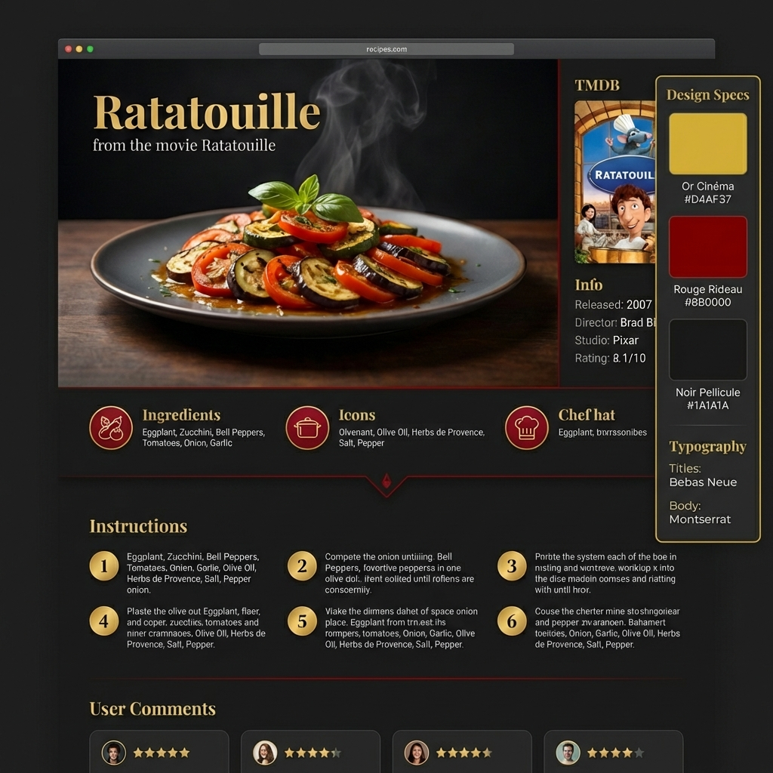
6.1 Maquettes - Fiche Recette
Page Détail Recette
Structure :
Image principale du plat
Informations du film source
Bloc ingrédients clair et lisible
Instructions étape par étape
Section commentaires
Actions (favoris, partage)
Focus UX :
Mise en page éditoriale
Lisibilité optimale
Expérience immersive

Slide 14
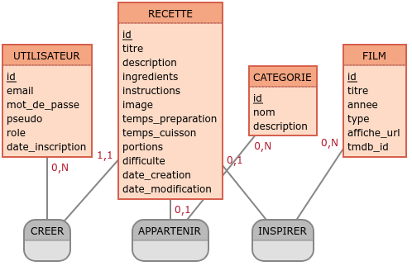
7.1 Base de Données - MCD
Modèle Conceptuel de Données (MCD)
Entités principales :
UTILISATEUR
RECETTE
FILM
CATEGORIE
Relations :
UTILISATEUR ↔ RECETTE (création, favoris)
RECETTE ↔ FILM (inspiration)
RECETTE ↔ CATEGORIE (classification)
Règles métier :
Une recette est liée à un film
Une recette peut avoir plusieurs catégories

Slide 15
7.2 Base de Données - MLD
Modèle Logique de Données (MLD)
Tables & clés :
UTILISATEUR(id, email, role_id)
RECETTE(id, film_id, auteur_id)
FILM(id, titre, annee)
CATEGORIE(id, libelle)
RECETTE_CATEGORIE(recette_id, categorie_id)
Normalisation :
3NF pour limiter la redondance
Tables de jonction pour N..N
Contraintes :
PK sur chaque id
FK explicites avec règles de suppression

Slide 16
7.3 Base de Données - MPD
Modèle Physique de Données (MPD)
SGBD : PostgreSQL
Types & contraintes :
UUID/serial pour identifiants
VARCHAR pour titres, TEXT pour descriptions
NOT NULL + UNIQUE sur email
Indexation :
Index sur film_id, auteur_id
Index sur recherche de recettes
Exploitation :
Migrations versionnées
Sauvegardes planifiées

Slide 17
8. Bilan Sprint 0
**Livrables Complétés** ✅
✅ **Cahier des charges** validé
✅ **Design System** défini
* Charte graphique
* Couleurs & Typographie
✅ **Architecture BDD** prête
* MCD, MLD & MPD validés
✅ **Maquettes** finalisées
✅ **Wireframes** validés
✅ **Arborescence** définie
Tous les éléments sont prêts !

Slide 18
8.1 Prochaines Étapes - Sprint 1
**Cap sur le Sprint 1** 🚀
Objectifs Techniques :
**Initialisation**
* Dépôt Git & CI/CD
* Structure du code
**Base de données**
* Schéma PostgreSQL
* Migrations & Seeds
**Backend (API)**
* Framework & Routes
* Authentification
**Frontend**
* Squelette app
* Design system
* Premières pages

Slide 19
Conclusion
Ciné Délices - Projet en Cours
Une plateforme innovante qui transforme
la passion du cinéma en expérience culinaire
Merci de votre attention !
Questions & Discussion

